Slide 1
보안 당부사항
당사의 회의자료는 경영정보 / 기술정보 등
중요자료가 포함되어 있으며
경쟁업체에 유출 時, 기술격차 축소, 대응력 강화 등
다각적인 측면에서 손실이 발생됩니다.
따라서, 회의 내용에 대해서는 누설 및 자료 재전송을 절대 禁하며,
未 준수로 인한 경영정보 / 기술정보 유출 時
회사 정보보호규정에 의거하여 처벌 받게 됩니다.
※ 회의 진행자는 상기의 ‘보안 당부사항’을 반드시 낭독 후 회의를 시작 바랍니다.

Slide 2

무선개발실
Mobile R&D Office
개발실 비젼 및 핵심 가치
Vision and Core R&D Values
비젼
편리함, 즐거움, 아름다움과 신뢰를 지속적으로 고객에게 제공하고
이를 통해 새로운 Life Style을 창출한다
We create new life style by offering customers lasting values of convenience, fun,
beauty and trustworthiness.
Vision
“We adapt, challenge, collaborate with passion.”
• 열정 (Passion) 주인의식/끈기/자신감/도전/헌신/긍정/자기주도/적극성/충성심/책임감
Ownership/Tenacity/Confidence/Challenge/Sacrifice/Optimism/
Leadership/Pro-activeness/Loyalty/Accountability
• 도전 (Challenge) 창의/탐구/스마트/긍정/논리
Creativity/Discovery/Smart/Optimism/Logic
• 배려 (Collaboration) 오픈 마인드/협업/협동/소통/경청/다양성/겸손/배려/인간미/진실성
Open Minded/Consideration/Communication/Attentiveness/
Diversity/Humility/Solicitude/Honesty
• 민첩 (Agile) Agility/유연성/스피드/Lean Agility/Flexibility/Speed/Leanness
핵심가치
Core Values

Slide 3
PEAQ_Manager 사용설명서

Slide 4
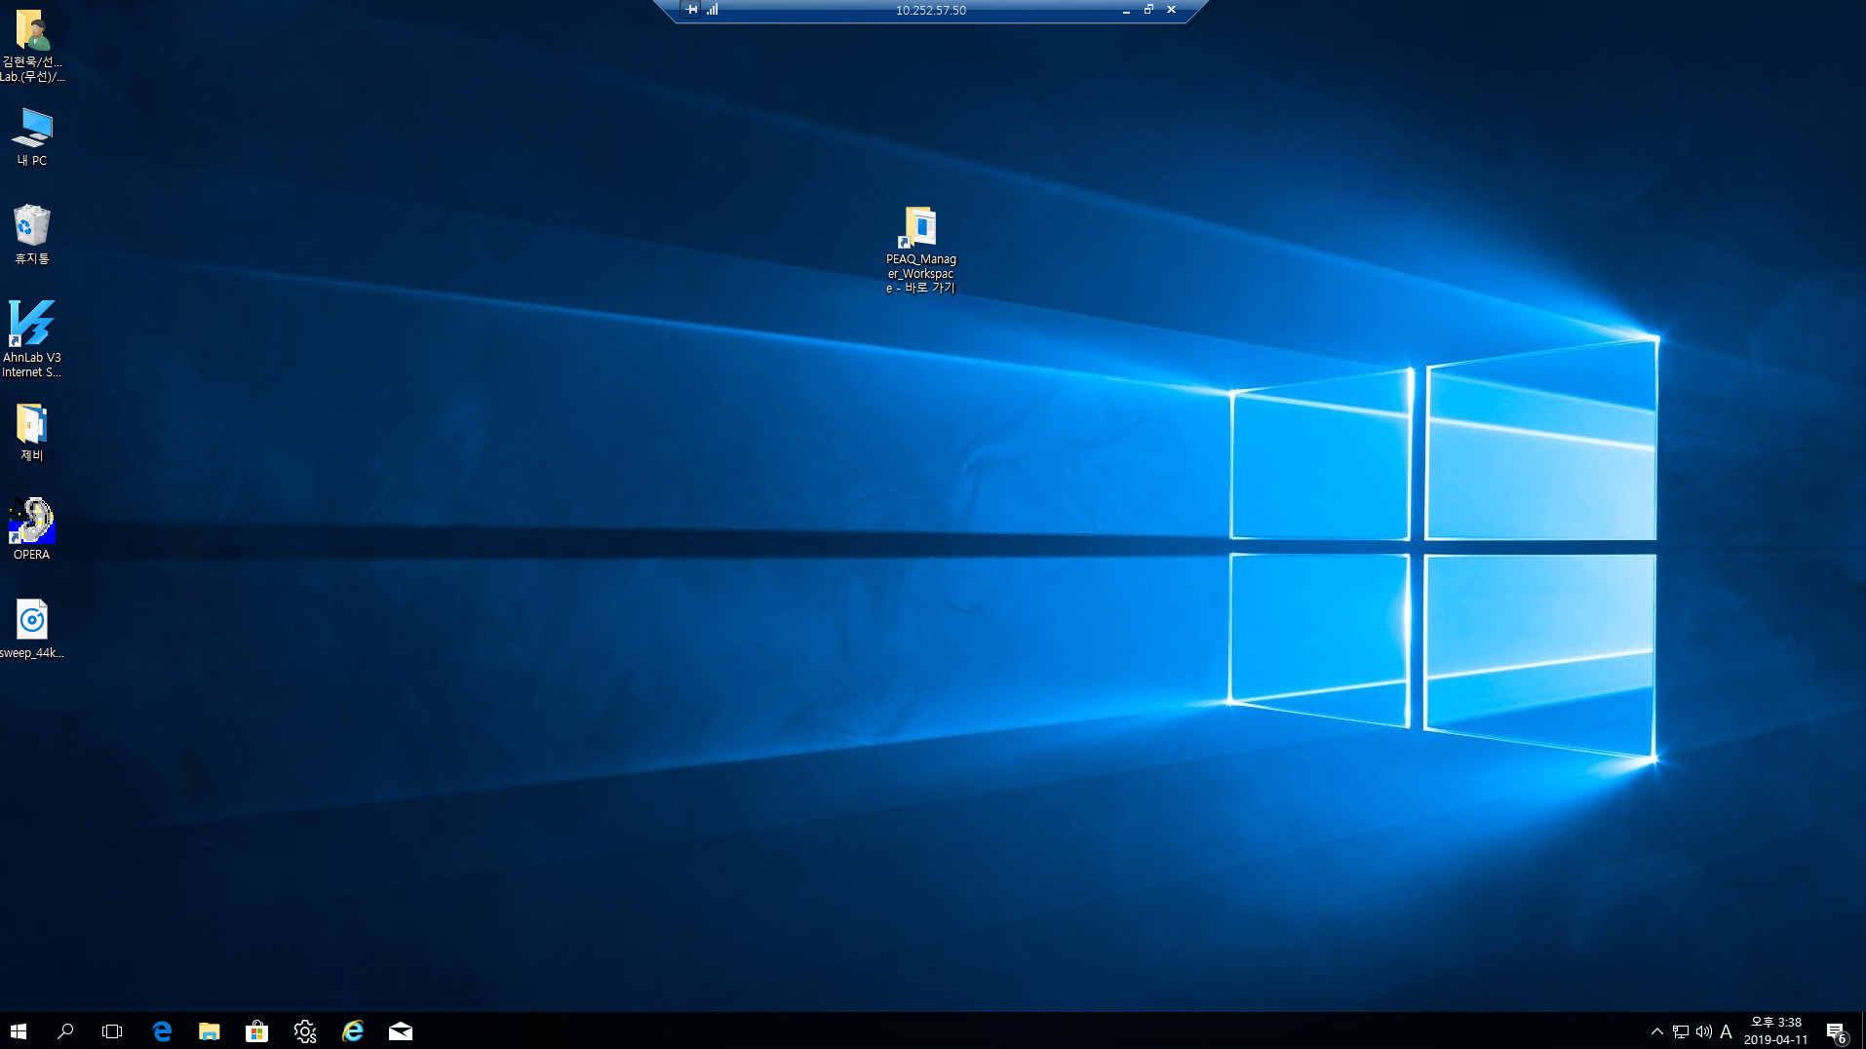
Remote Desktop Connection
1. [김현욱PC]RemoteDesktopConnection.bat ← 배치 파일 실행
아래와 같은 원격데스크톱 화면이 자동으로 실행 및 접속됨.
혹시 연결 중 (다른 분께서 사용 중 일 경우 PC 제어권 문제 )가 있을 경우 김현욱님께 문의바람.

Slide 5
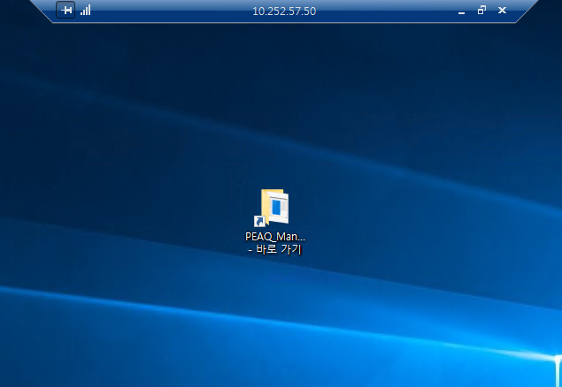
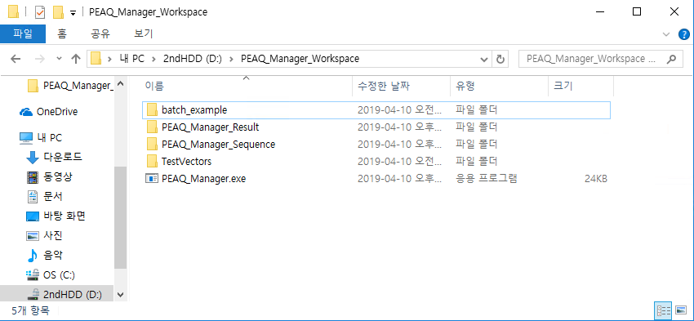
Move to Workspace folder
2. PEAQ_Manager_Workspace 이동
바탕화면에 있는 “PEAQ_Manager_Workspace - 바로 가기” 실행
또는 D:\PEAQ_Manager_Workspace 로 직접 이동

Slide 6
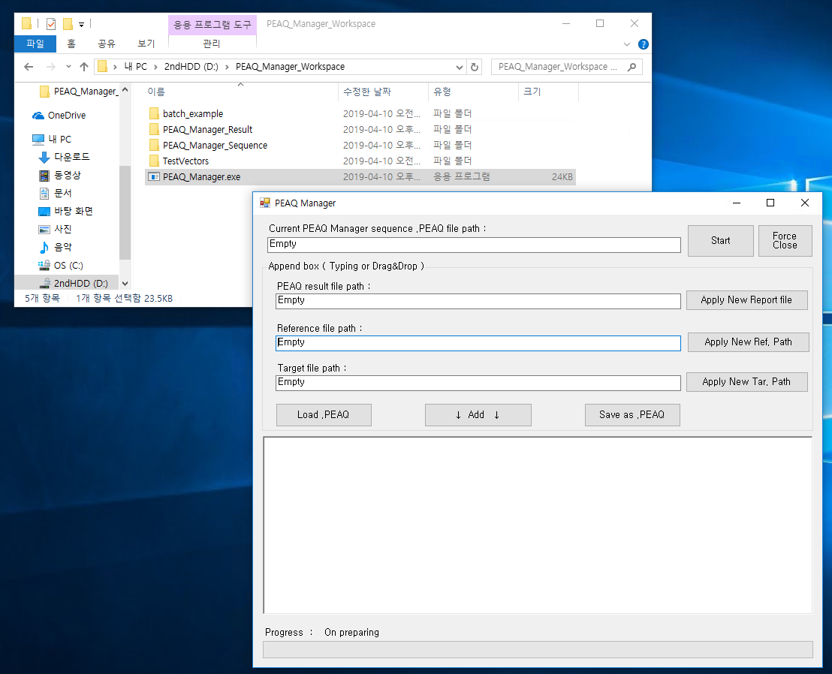
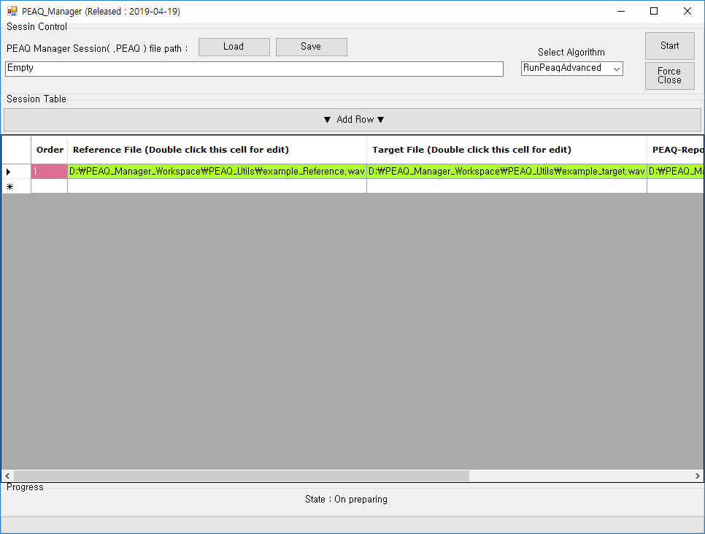
Execution PEAQ_Manager.exe
3. PEAQ_Manager.exe 실행

Slide 7
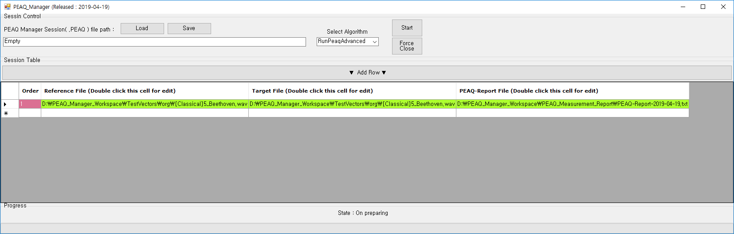
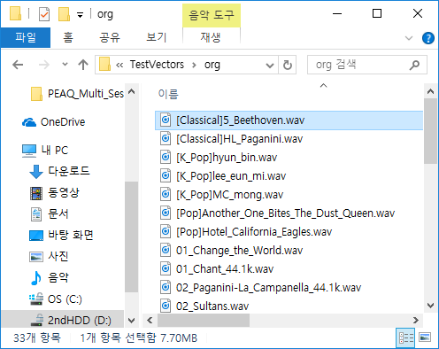
Single Object Measurement
4. 파일 하나 측정해보기
비교할 Reference file과
측정할 Target file을 각각 셀안에
Drag & Drop 시켜줍니다.
참고로, 각 셀안에 파일 경로는 직접 typing하여 사용도 가능합니다. Drag & Drop은 편의 기능입니다.

Slide 8
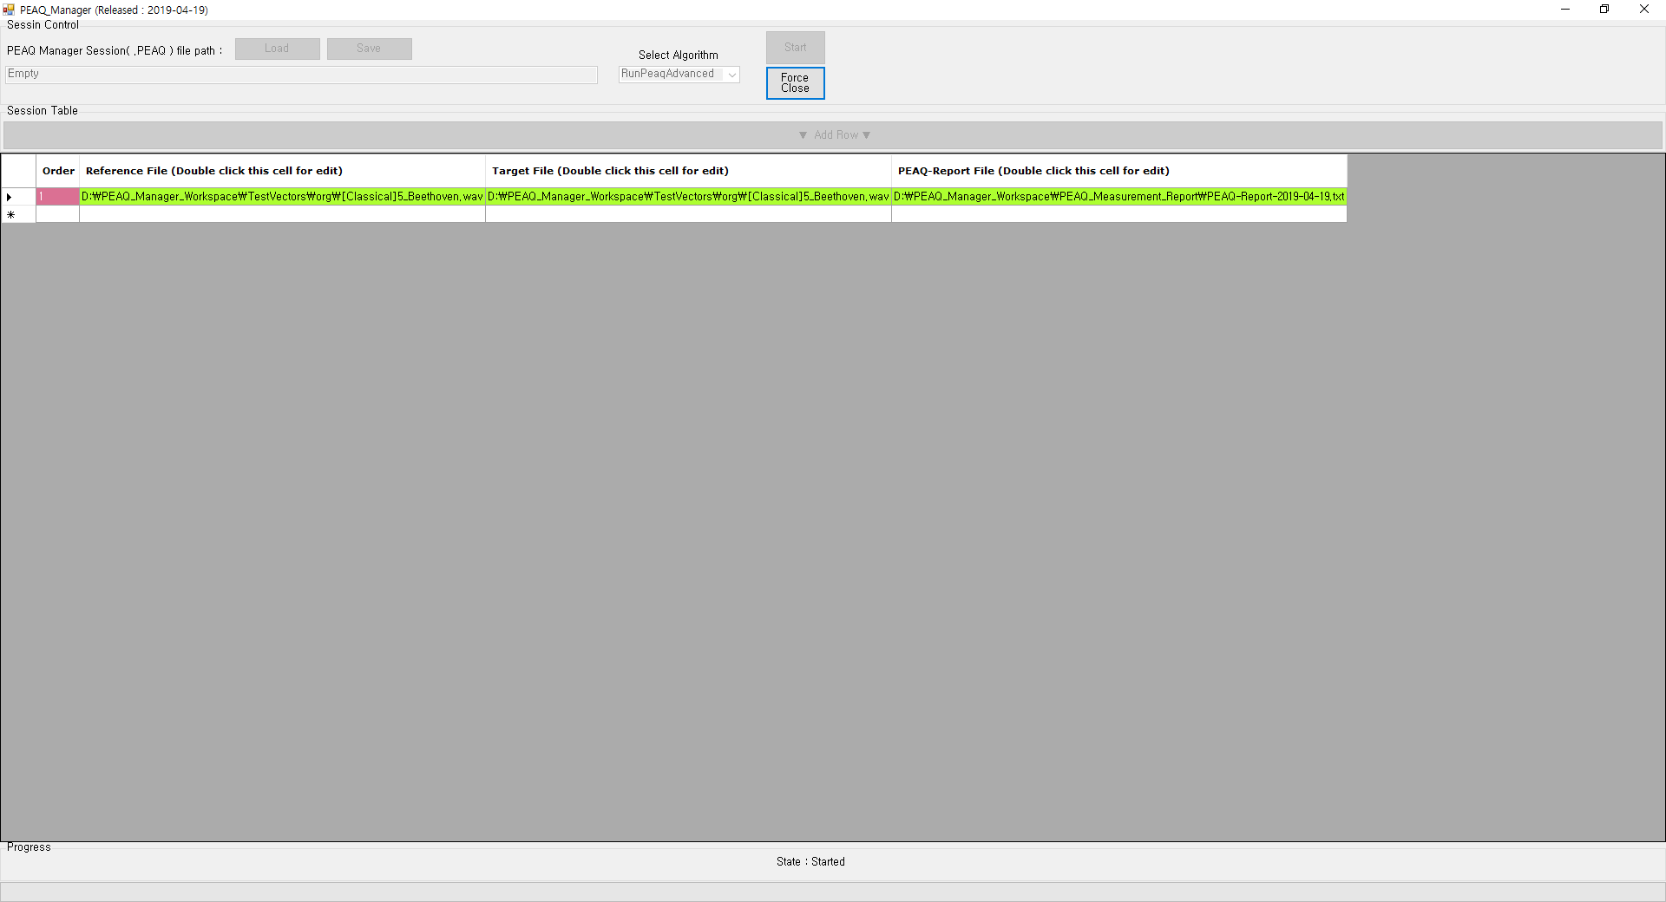
Single Object Measurement
Start 버튼을 눌러 측정을 시작 하면 다음과 같이 다른 컨트롤 들을 비활성화 상태가 됨
4. 파일 하나 측정해보기
아래 Progress Status : Started 로 바뀌고 진행에 따라
녹색바 형태로 진행상태가 표시됩니다.

Slide 9
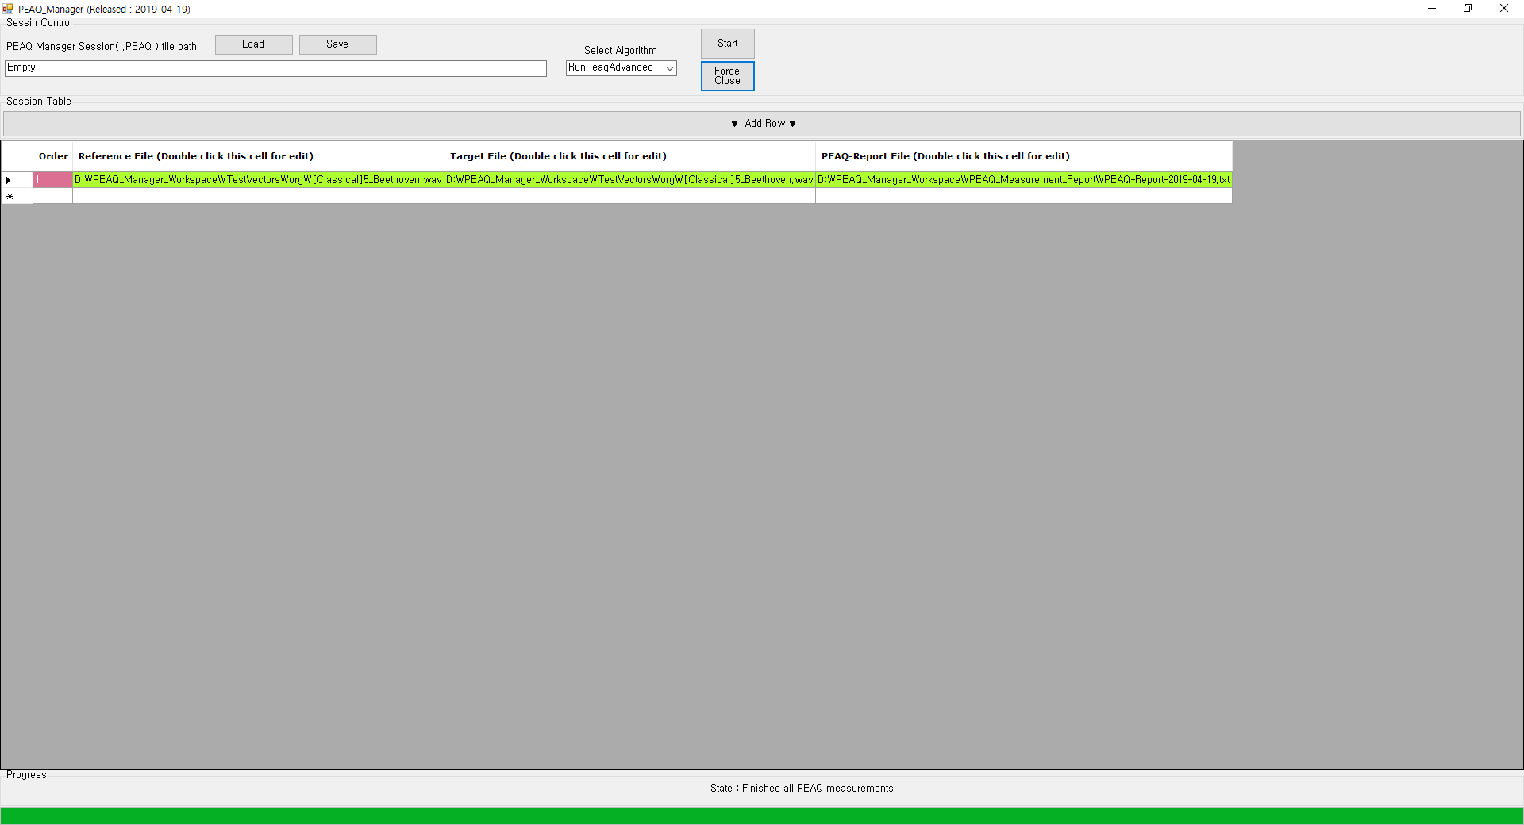
Single Object Measurement
측정이 완료되면 다음과 같이 녹새 바가 다 진행이
되었고 Progress Status는
Finished All PEAQ measurements 로 바뀝니다.
그리고 측정결과 파일을
확인하러 갑니다.
4. 파일 하나 측정해보기

Slide 10
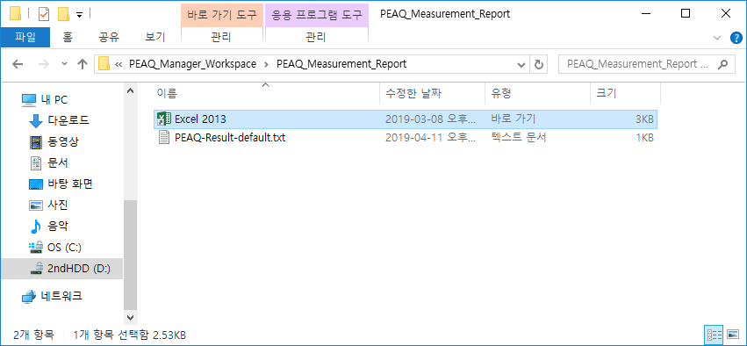
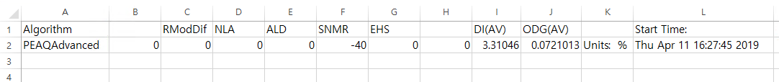
Single Object Measurement
5. 측정결과 확인
OPERA에서 Report 파일을 tab 문자로 구분을 해놓았기때문에 일받 text 에디터보다 Excel 프로그램을 통해
측정결과 txt 파일을 확인해보시는것이 매우 편리합니다.
그래서 Excel 2013 바로가기 아이콘을 배치해놨고 그걸 먼저 클리해서 실행시킨뒤
txt 파일을 잡고 엑셀 프로그램에 Drag&Drop하면 바로 읽을 수 있습니다.

Slide 11
Multi Session

Slide 12
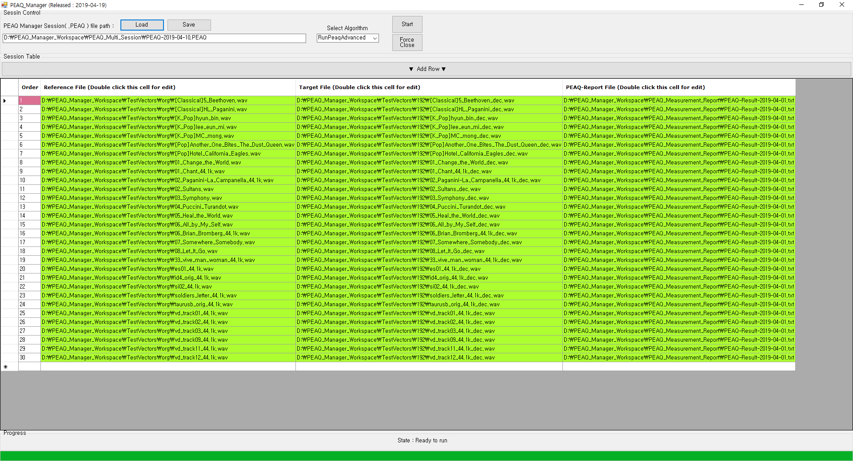
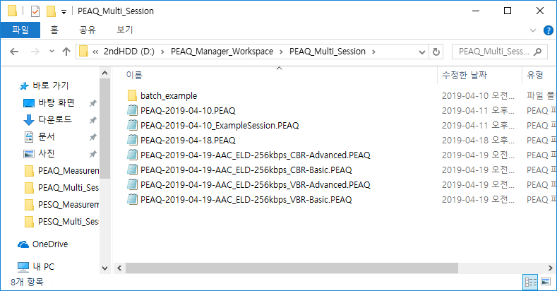
Multi Object Measurement
1. 멀티 세션 로딩
파일 하나 간단히 측정할땐 Single Object Measurement 설명대로 Drag & Drop 이면 충분하지만
30개 이상 많은 TestVector와 비교해보기위해 측정을 하기위해 하나하나 파일을 옮기고 Add 하고 하면 이것도 번거로운 일입니다.
만약에 과거에 30개 찍었던 기록이 session처럼 기록되어져 있다면 그것의 일부 폴더 경로만 수정해준다면
좀더 수고를 덜어줄 수 있을 것 같아 사용자가 스스로 Session을 저장하고 로딩할 수 있도록 만들었습니다.
세션 폴더를 보면 PEAQ-2019-04-10.PEAQ라는 세션파일을 로딩 해보겠습니다.

Slide 13
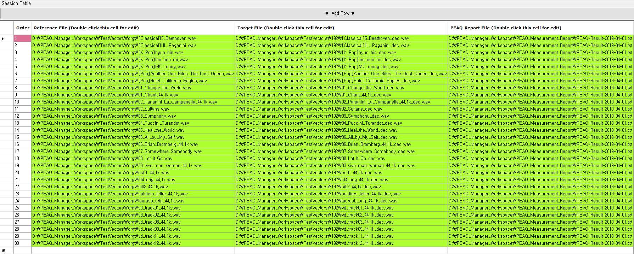
Multi Object Measurement
2. 멀티 세션 Target File 일부 경로 수정
D:\PEAQ_Manager_Workspace\TestVectors\192\ ← 현재 이와 같은 경로의 폴더에 각 파일들이 있습니다.
폴더 경로를 쉽게 바꿔주는 기능은 아래 셀을 더블 클릭해줍니다.

Slide 14
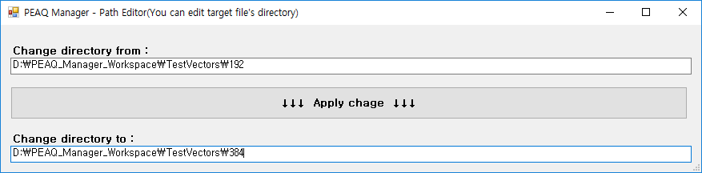
Multi Object Measurement
2. 멀티 세션 Target File 일부 경로 수정
아래와 같은 다이얼로그 상자에서 필요한 경로를 수정하게 되는데
D:\PEAQ_Manager_Workspace\TestVectors\192\
를
D:\PEAQ_Manager_Workspace\TestVectors\384\
로 수정한다는 의미입니다.
Apply Change 버튼을 눌러 반영을 합니다.

Slide 15
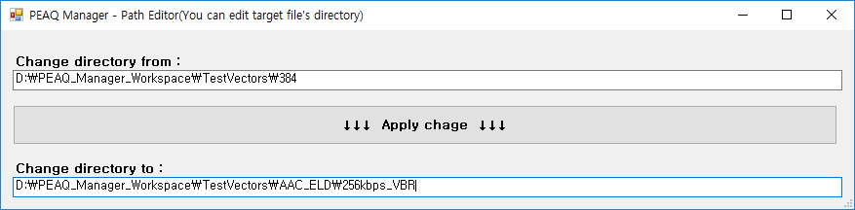
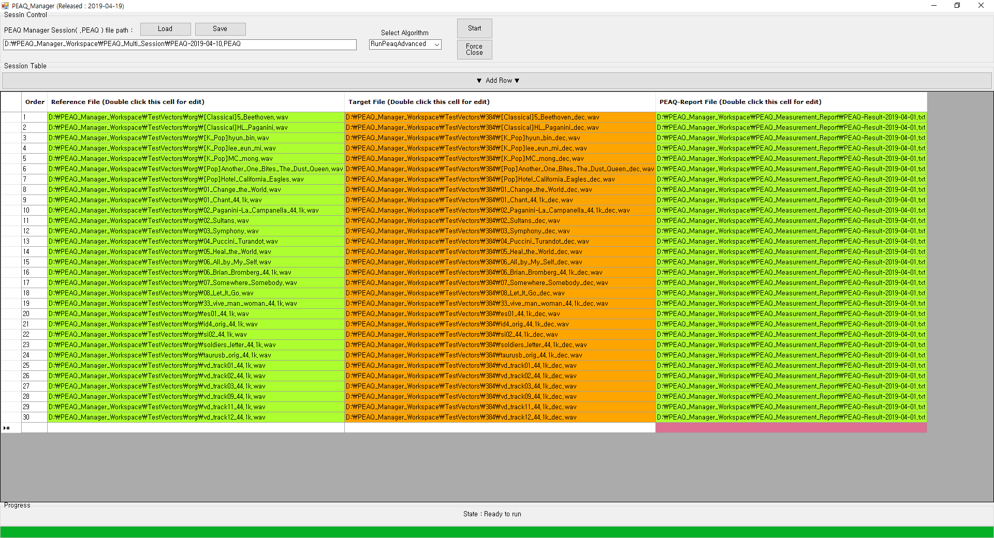
Multi Object Measurement
3. 멀티 세션 Cell 색상 상태 체크(연녹색:OK / 오렌지색:Not OK)
사실 D:\PEAQ_Manager_Workspace\TestVectors\384\ ← 해당 경로에 저 파일들은 존재하지 않습니다.
그래서 셀이 연녹색에서 오렌지로 바뀌었는데 즉 셀의 색상을 통해 해당 파일이 존재 유무를 확인하기 쉽습니다.
전체 스크립트 셀이 모두 연녹색 이여야만 측정이 가능하며 하나라도 오렌지 색이면 측정 불가합니다.
그럼 다시 실제 존재하는 폴더 경로로 바꿔 적용하겠습니다.

Slide 16
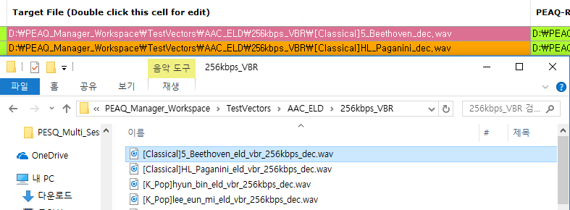
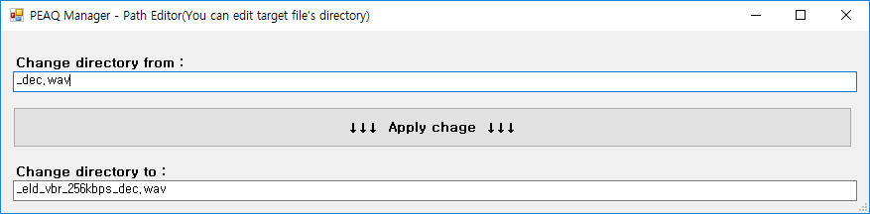
Multi Object Measurement
3. 멀티 세션 Cell 색상 상태 체크(연녹색:OK / 오렌지색:Not OK)
폴더의 경로는 맞추었지만 파일의 이름형식이 틀려 아직도 셀의 색상이 오랜지 색입니다.
가장 상위 셀의 파일명이
[Classical]5_Beethoven_dec.wav 이고
실제 파일명이
[Classical]5_Beethoven_eld_vbr_256kbps_dec.wav

Slide 17
Multi Object Measurement
3. 멀티 세션 Cell 색상 상태 체크(연녹색:OK / 오렌지색:Not OK)
다시한번 Target File 셀을 더블클릭하여 수정해보겠습니다.
가장 상위 셀의 파일명이
[Classical]5_Beethoven_dec.wav 이고
실제 파일명이
[Classical]5_Beethoven_eld_vbr_256kbps_dec.wav

Slide 18
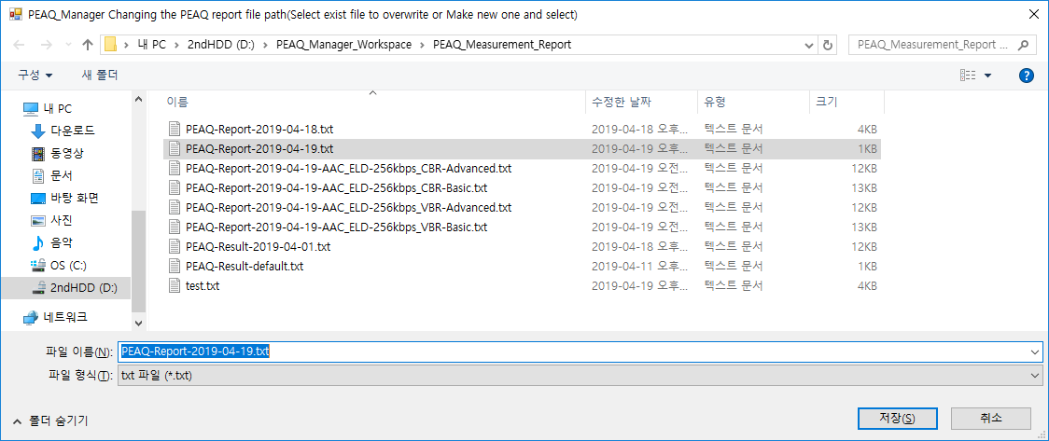
Multi Object Measurement
4. 측정 결과를 받아볼 새 Report 파일 적용하기
기존에 측정을 했던 Report 파일에 Append 속성으로 추가로 붙기 때문에 바꾸지 않아도 되지만
개인적인 의견은 새 파일로 측정 세그먼트별로 관리 하는것이 좋을것 같습니다.
PEAQ_Measurement_Report 라는 폴더에
PEAQ-Report-2019-04-19.txt 연-월-일 형식으로 파일이 프로그램 시작시 자동으로 만들어 줍니다.
해당 리포트 파일을 선택하시거나 Suffix로 추가 이름을 덧붙일수도 있습니다.

Slide 19
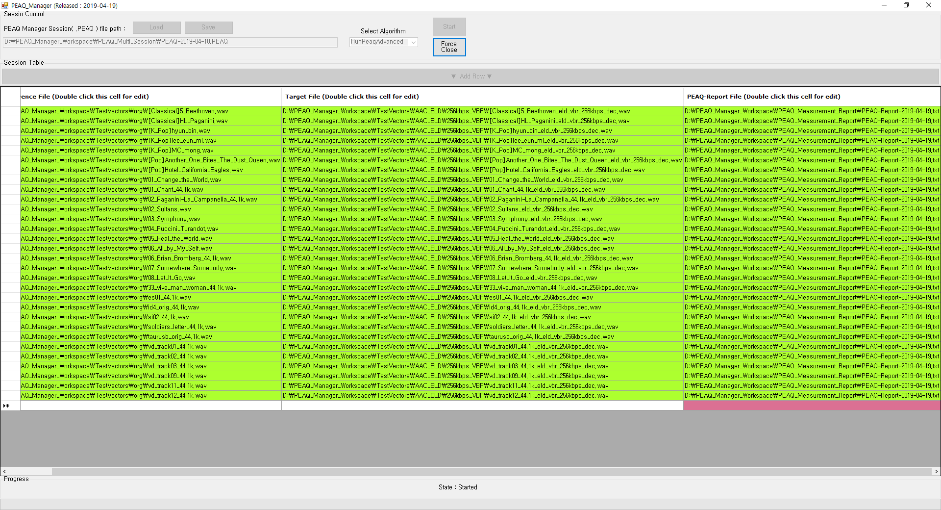
Multi Object Measurement
4. 측정시작하기 #1

Slide 20
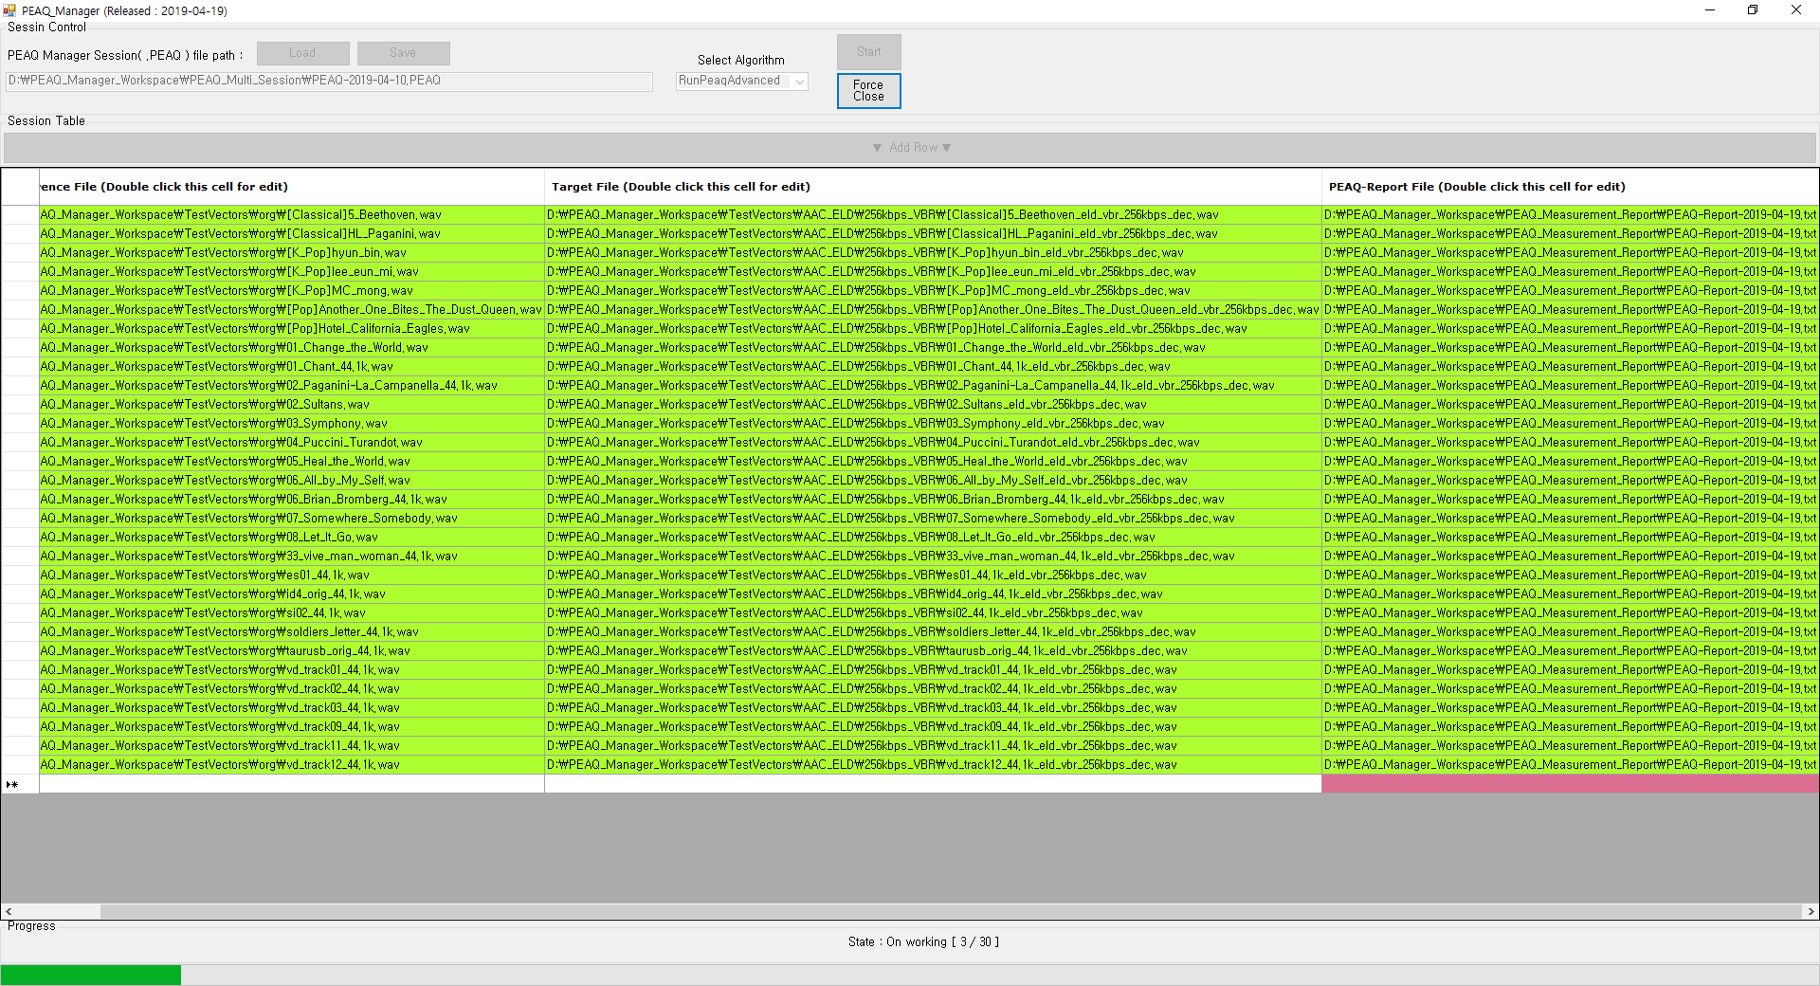
Multi Object Measurement
4. 측정시작하기 #2

Slide 21
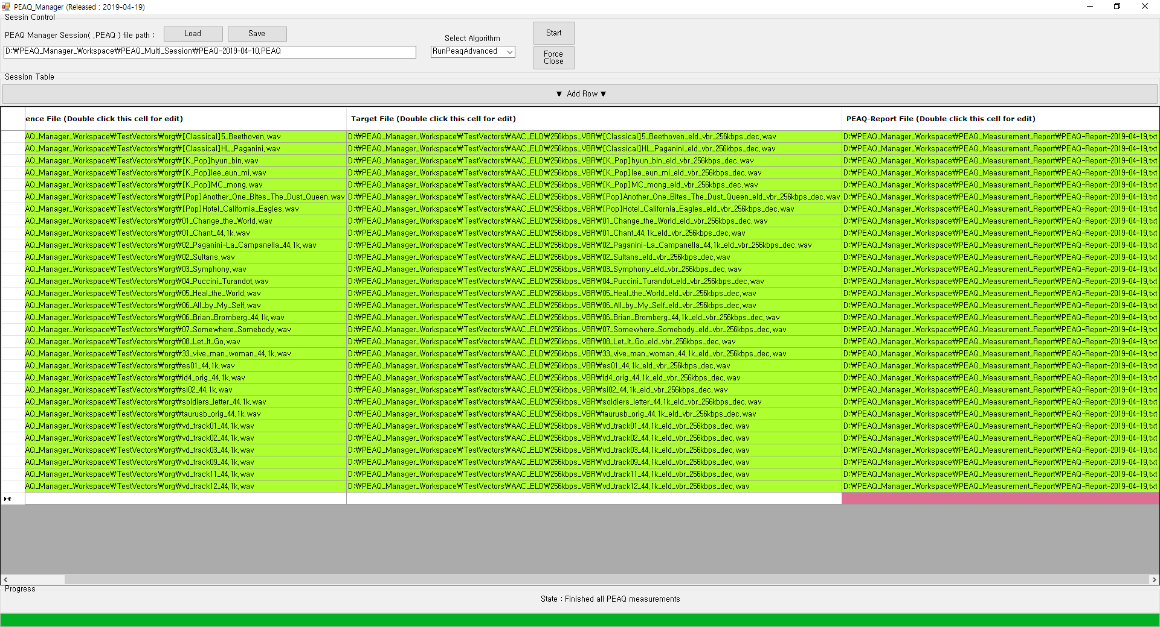
Multi Object Measurement
4. 측정시작하기 #3

Slide 22
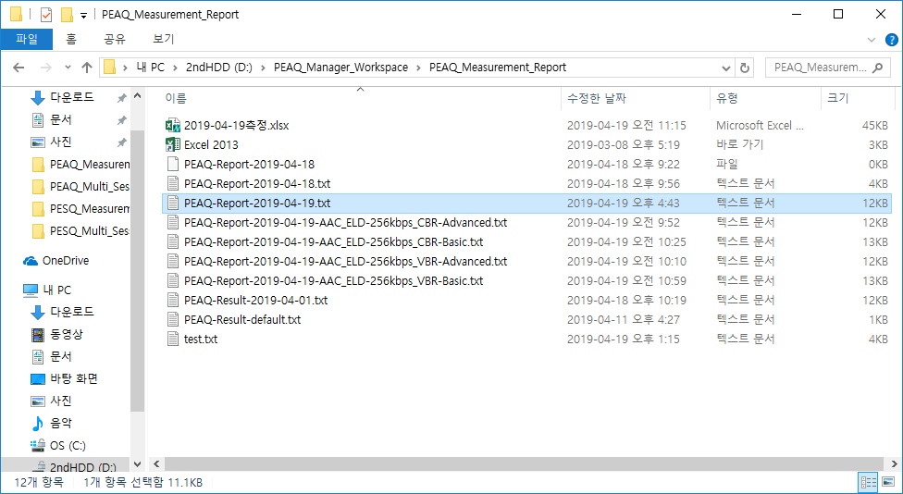
Multi Object Measurement
5. 측정결과 확인 #1
앞서 입력했던 Report 파일 PEAQ-Report-2019-04-19.txt 을 엑셀에서 열어 확인 할 것 입니다.

Slide 23
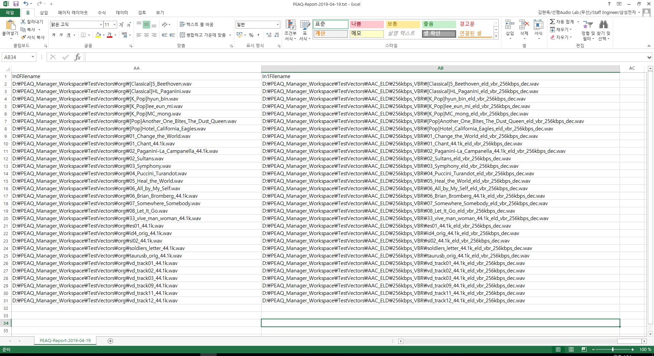
Multi Object Measurement
5. 측정결과 확인 #2
reference 와 target의 목록들이 물론 잘 들어갔겠지만 아래와 같이 결과파일에서도 확인 가능합니다.

Slide 24
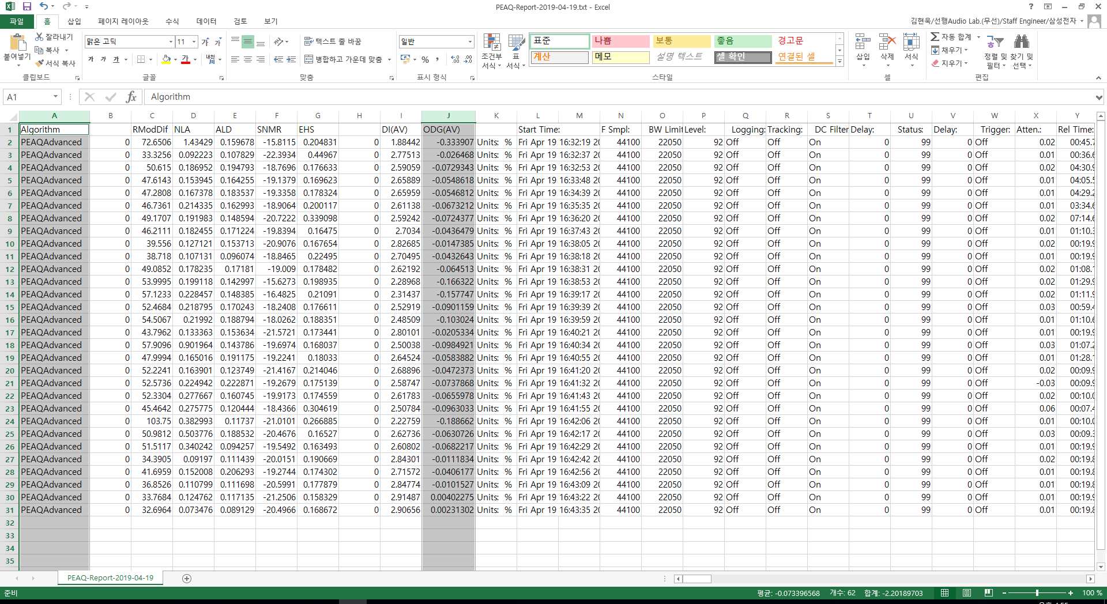
Multi Object Measurement
5. 측정결과 확인 #3
ODG(Objective Difference Grade) 값 확인

Slide 25
Multi Object Measurement
5. 측정결과 확인 #3
ODG(Objective Difference Grade) 값 확인

Slide 26
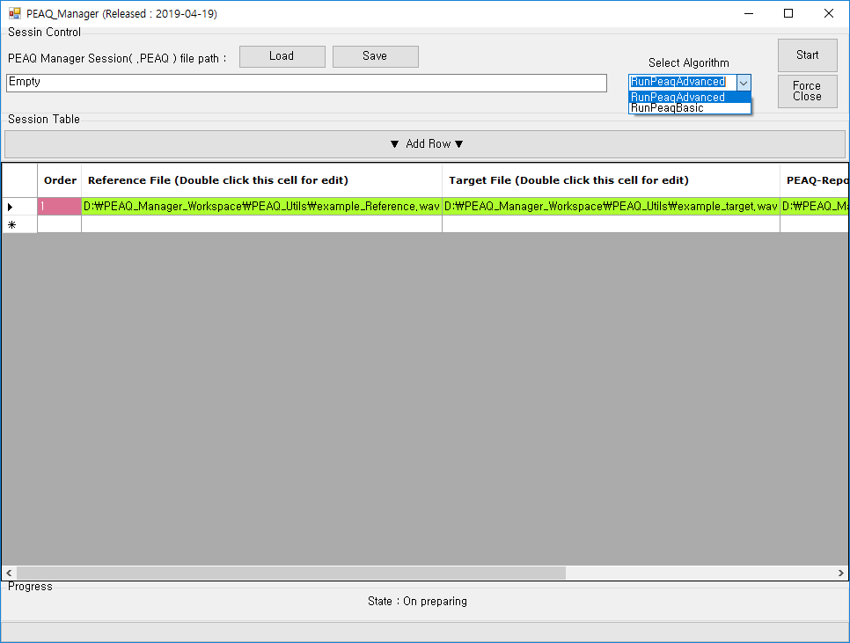
Multi Object Measurement
etc. Select Algorithm(PEAQ Advanced / Basic)
PEAQ에서 약간의 차이가 있는데 Advanced / Basic 두 종류의 알고리즘을 선택하여 측정할 수 있습니다.
자세한 내용은 부록 OperaManual3.5.pdf 문서를 참고하세요

Slide 27
부록

Slide 28
국제표준 측정 Method & Opticom(OPERA™)
• ITU-T P.862/PESQ
• ITU-T P.861/PSQM
• PSQM+ (PSQM improved for GSM)
• ITU-R BS.1387/PEAQ
All standard measurement algorithms are based on the reference code, which
was used for the standardization, and all algorithms are tested and verified to be
fully conforming to the standards.
OPERA™ is available as a software version, a completely pre-installed portable
system and a completely pre-installed rackmount system. The Workstation
version is not available as a standard product anymore. In addition, we offer
custom tailored and OEM solutions.
우측상단에 오페라 매뉴얼에 나온 내용 일부를 요약해놓았다.
쉽게 말해 OPERA라는 S/W는 국제표준 측정 메소드를 구현/검증해 놓은 것으로 비싼 S/W이고
이중 우리회사는 PEAQ 라이선스를 예전에 구매하여 사용중에 있습니다.
OPERA에서 제공하는 GUI도 있지만 반복 측정하기는 불편하기도 해서 사용하기 편리하도록 우리 입맛에 맞는 어플리케이션을 만든 것 입니다.
S/W측면에서 보자면 PEAQ_Manager는 OPERA_V3.5의 Wrapper 어플리케이션이고
실제 코어는 OPERA이니 굳이 성능을 의심할 필요는 없습니다만 세상에 완벽한 것은 없으니 버그는 있을 수 있습니다.

Slide 29
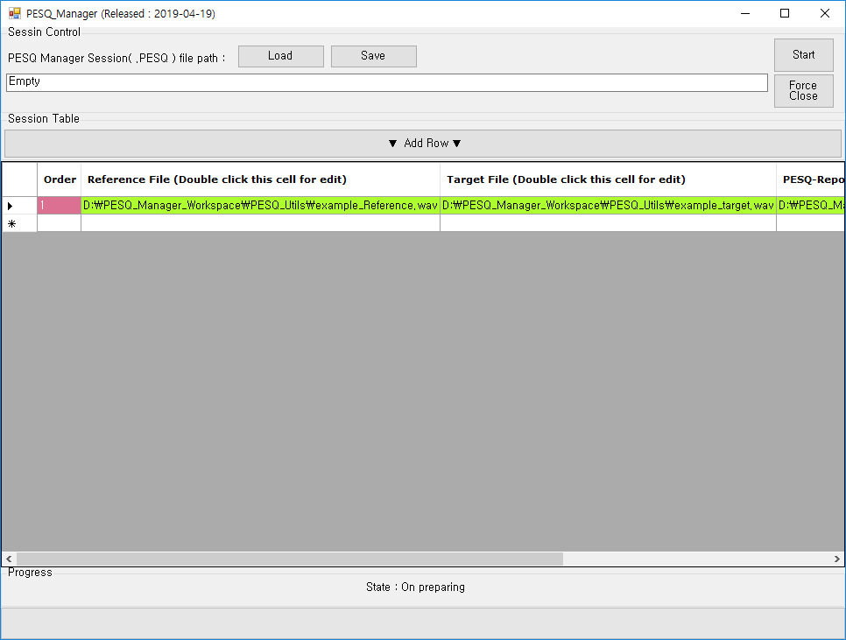
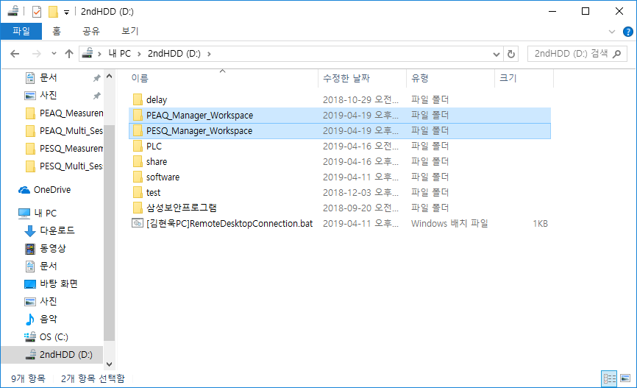
PESQ_Manager
PEAQ Manager의 자매품인 PESQ Manager도 있습니다.
사용법은 거의 큰 차이가 없으니 앞에 내용 참고하시고 사용하시면 됩니다.
참고로 PESQ는 Opticom에서 공개한 오픈소스를 얻어 만들어져 있고
혹시 관련코드가 필요하시면 따로 문의 바랍니다. – 박상수 -
참고로 PEAQ, PESQ 는 김현욱님 PC
D 드라이브에 있습니다

